Slide 1

Apresentação
Prof. Martinele
Mestre em Engenharia de Produção
Graduado em Ciência da Computação
Trabalhei em uma instituição de ensino de grande porte por cerca de 9 anos, ministrando aulas nos cursos de informática. Então ministro aulas de informática desde 2012.
Trabalho com TI há mais de 20 anos em empresas como: Banco Société Générale Brasil SA, Banco ING, Gedas (antigo braço de tecnologia da Volkswagen), dentre outros.

Slide 2
TCC I - Agenda
O TCC I
Objetivos e recursos
Atividades a serem entregues
Datas das atividades a serem entregues (cronograma)
Critérios comuns de avaliação
Quanto a estrutura e/ou modelo
Composição das notas
Quanto ao Plágio
Contato com o orientador

Slide 3
Orientações Gerais
O TCC I
O TCC I compreende a base para que o trabalho possa ser desenvolvido como: fundamentação teórico, a coleta de requisitos, a escolha da metodologia a ser empregada, as ferramentas a serem utilizadas (que podem mudar), bem como o cronograma SERÃO UTILIZADOS; eles irão virar capítulos.
Capítulos deve ser bem escritos e devem ser bem explorados, seguindo o modelo, SEMPRE DA ABNT
Sempre fazer as citações e referenciar TODAS AS FONTES utilizadas

Slide 4
Apresentação da disciplina
TCC1 – Trabalho de conclusão de curso 1 – Objetivos e Recursos
Demonstrar a capacidade que o estudante tem em aplicar todos os conhecimentos adquiridos em diferentes matérias ao longo do curso em um projeto único com duração de um ano, separado em dois semestres em que no primeiro semestre o aluno aborda a construção do tema, definindo toda uma documentação técnica, após captar os requisitos necessários para a construção do projeto.
O projeto deve abordar uma ou mais ODSs

Slide 5
Apresentação da disciplina
TCC1 – Recursos
Serão utilizadas aulas expositivas com apresentação de conteúdos que possam facilitar o desenvolvimento do projeto;
Todo o projeto será desenvolvido com o uso do GitHub Classroom (a ser explicado e implementado);
Mendeley Desktop ou qualquer outra ferramenta para gerenciar referências bibliográficas;
Atas e demais documentos necessários ao andamento do projeto;
Qualquer ferramenta de uso específico necessária ao desenvolvimento do projeto.

Slide 6
Orientações Gerais
As atividades (Entregas)
Serão definidas 4 entregas definidas para que haja um controle do desenvolvimento deste TCC, até a sua entrega FINAL, a quinta e última entrega, já definida para submissão à Banca Examinadora.
As datas ainda serão definidas pelo orientador
Todas as entregas serão realizadas pelo Blackboard, sendo as devolutivas aplicadas por esta ferramenta e também por e-mail.

Slide 7
Orientações Gerais
Datas das Entregas
Será publicado um documento com essas datas no Blackboard. SEMPRE CONSULTEM O BLACKBOARD (Ferramenta oficial)!
Todas as entregas ocorrem ao final dos dias selecionados, sempre aos domingos.

Slide 8
Orientações Gerais
Critérios avaliativos
Quanto à solução – COMPLETA
Quanto aos recursos
Quanto às funcionalidades
Quanto a segurança
Quanto a manutenção do sistema proposto

Slide 9
TCC1 – Composição da nota final
A avaliação pelo orientador será baseada no desempenho, compreendendo o conjunto dos textos elaborados pelo discente, a observância de prazos e horários, o atendimento às orientações do docente, a clareza, a concisão, a coerência, a articulação entre as partes que compõem o trabalho e a adequação da revisão de literatura.
No entanto, a avaliação do TCC I culmina após submissão à banca examinadora, salvo reformulações quando houver.

Slide 10
TCC1 – Composição da nota final
No TCC I a nota da Banca é a nota da disciplina, que será registrada após a entrega dos artefatos, sendo:
Para alunos que optaram pelo desenvolvimento de um aplicativo: cópia digital da documentação final já corrigida e cópia da apresentação.

Slide 11
TCC1 – Composição da nota final
Para alunos que escolheram escrever uma monografia: cópia digital da documentação final já corrigida e cópia da apresentação.
O discente estará apto à apresentação junto à banca examinadora desde que tenha frequência mínima de 75%, e seu professor orientador aprovar a submissão.

Slide 12
Controle de presenças
Todos os alunos devem ter 75% de frequência (25% legalmente ele pode faltar – A SABER)...
Atestados com menos de 15 dias não abonam faltas e, por isso, a legislação os resguarda garantindo-lhes 25% de ausências permitidas, para serem utilizadas nestas circunstâncias

Slide 13
Frente de apoio
Nesse semestre o apoio dos professores que nos ajudaram no semestre anterior continua, tendo inclusive aumentado. Teremos o auxílio dos professores:
Prof. Atiê (ODSs);
Profa. Karin (Questões jurídicas);
Prof. Maurício Kubo (Orientador temático – Orientações de negócio);
Prof. Heredia (Questões tecnológicas e de segurança);
Prof. Martinele (Orientador metodológico)

Slide 14
Controle de plágio
O que é plágio?
Plágio não tem prazo para ser descoberto e gera consequências.

Slide 15
Apresentação da disciplina
TCC1 – Ferramentas utilizadas (desenvolvimento e avaliações)
Pacote Office – Desenvolvimento da documentação
Git e Github – desenvolvimento de forma colaborativa (necessário)
Blackboard (Material – acompanhamento da disciplina)
Google docs (Forms – para comunicações), SE NECESSÁRIO

Slide 16
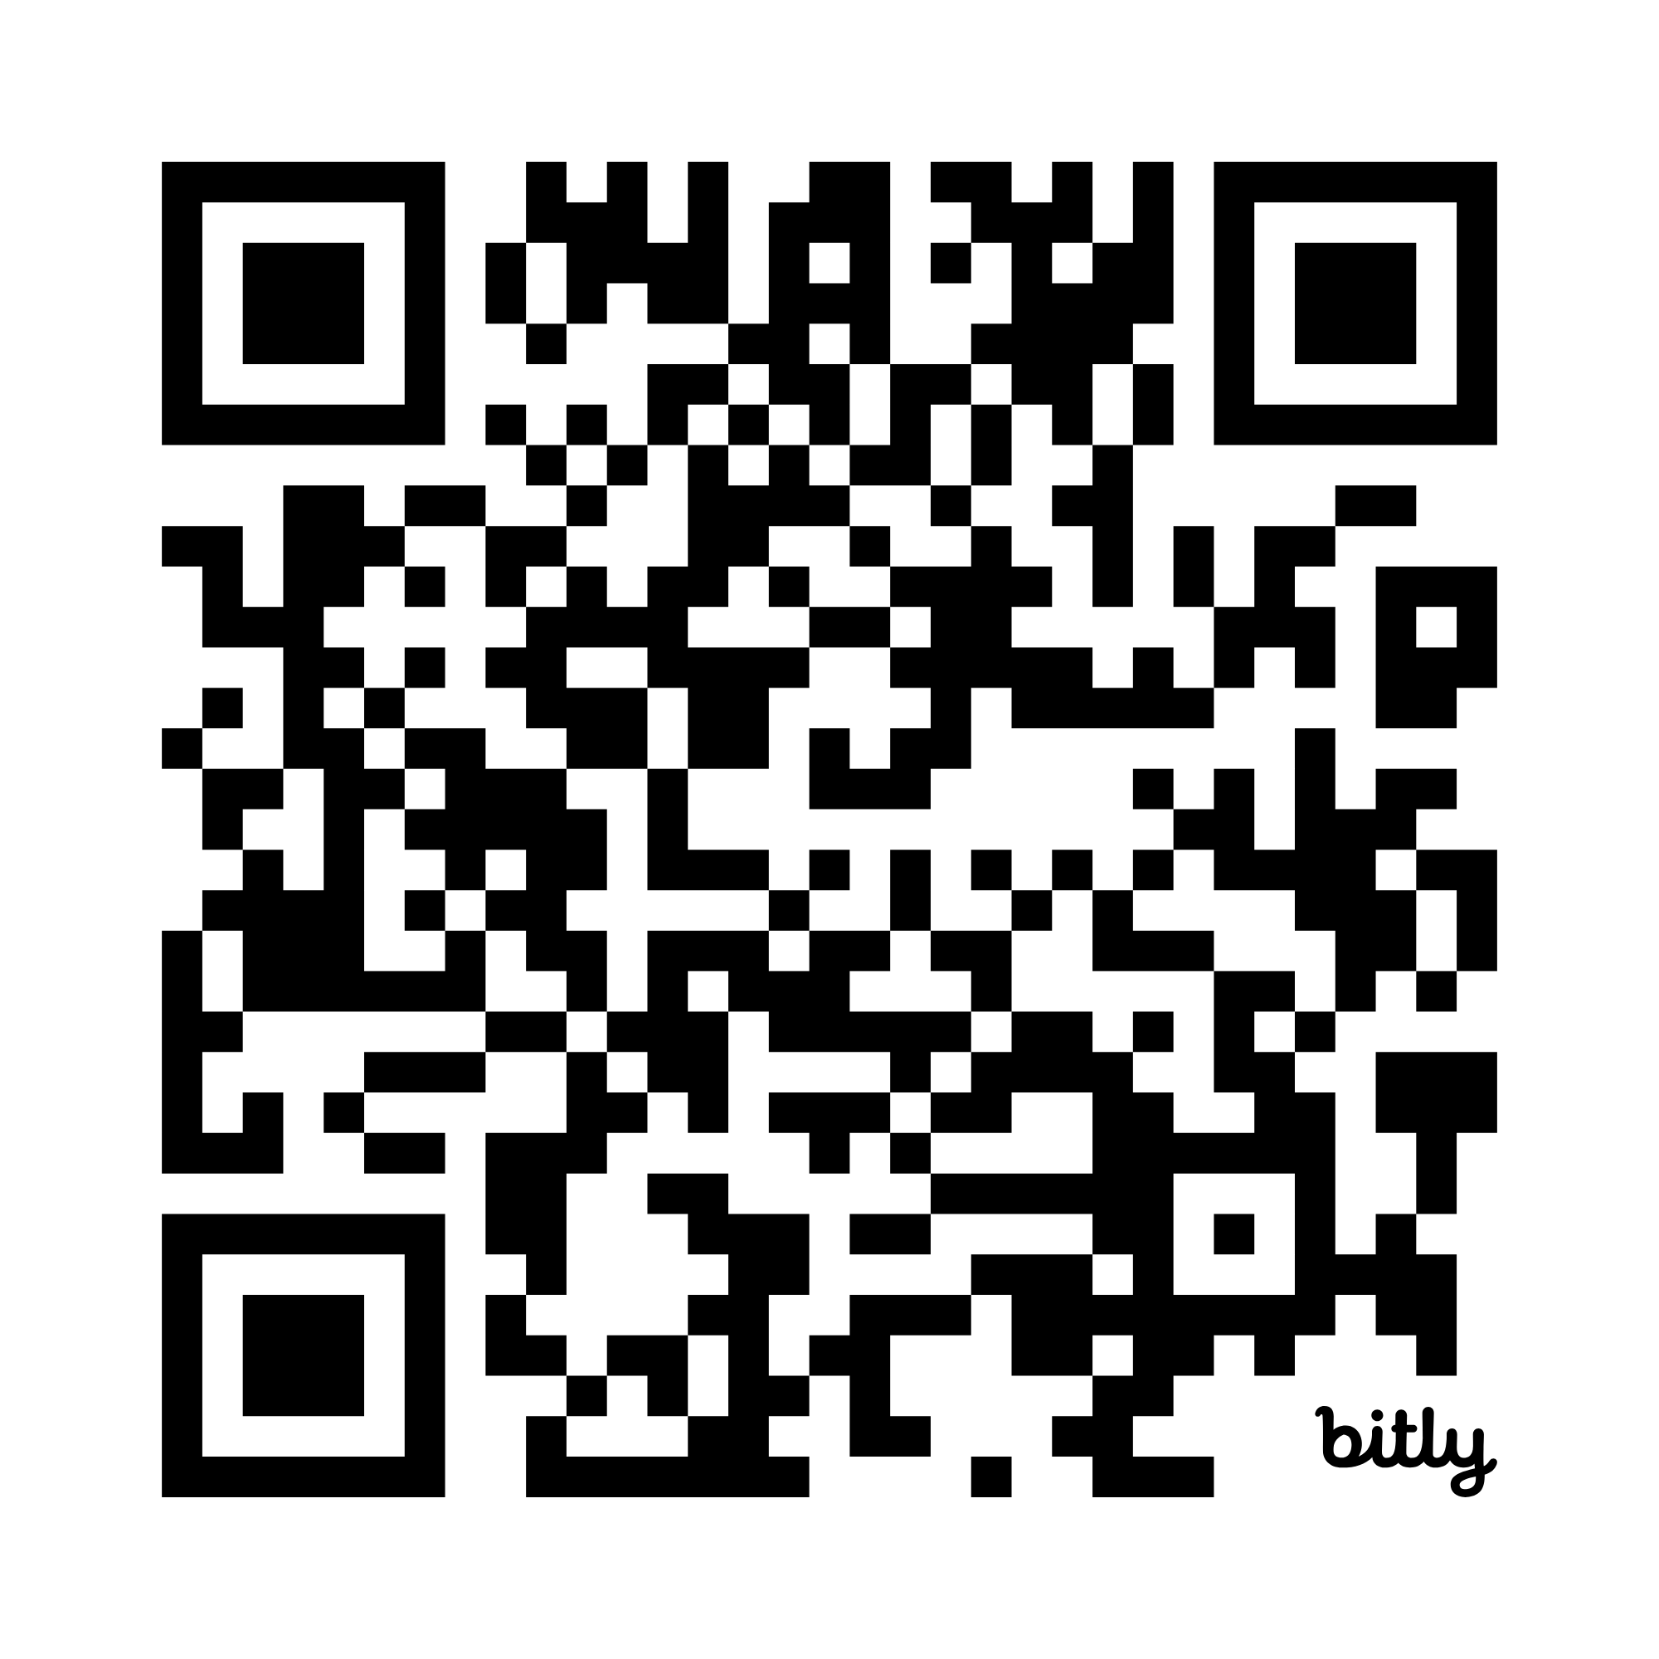
Apresentação da disciplina
TCC1 – Definição dos grupos
Link → https://bit.ly/4kiXQta

Slide 17
TCC I – Contato com o professor
TCC I – Contato
jose.masilva@sp.senac.br

